Slide 1
Svedomie

Slide 2
Čo je to svedomie?
Je to Boží hlas v človeku.
Ozýva sa vtedy, keď sa dostaneme do sporu s Pánom Bohom.
Spor s Bohom – Hriech.

Slide 3
Kto môže byť svedomím človeka?
Vnútorný hlas
Naši príbuzní
Naši známi
Autority – farár, učiteľ...
Úplne neznámi ľudia
Sen
Modlitba

Slide 4
Svedomie sveta
Morálka
Zákon
Právo
Je súhrn alebo systém hodnôt, ktoré rozlišujú dobré a zlé konanie.
Môže byť u rôznych skupín rozličná.
Je ustálene právo, princíp.
Je to tiež právna norma zákonodarcu.
Porušenie zákona je trestné.
Hovorí o tom, čo sa prikazuje spoločnosti, teda ako sa majú správať, čo je im dovolené a čo sa pod hrozbou trestu zakazuje.

Slide 5
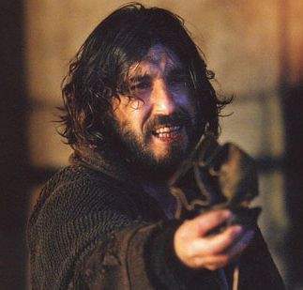
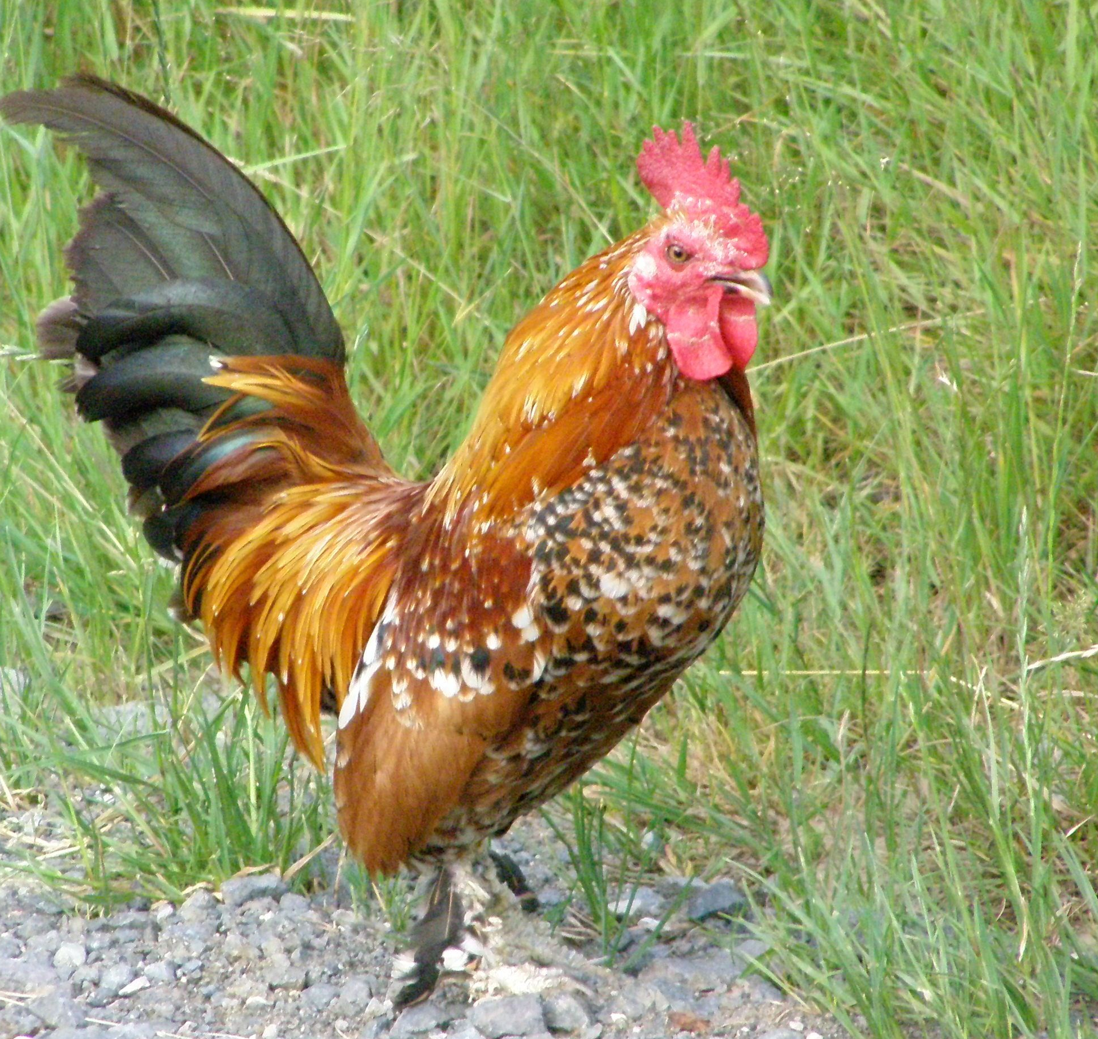
Biblické príklady
Jonáš
Judáš
Peter

Slide 6
Ježiš mu riekol: Ja som cesta i pravda i život. Nik neprichádza k Otcovi, ak len nie skrze mňa.
J 14,6
Pán Boh vidí všetko

